Slide 1
PROTOCOLOS DE COMUNICACIÓN
FIUBA - ESPECIALIZACIÓN EN SISTEMAS EMBEBIDOS - TRABAJO FINAL
MODELO DE CIERRE DE CAJA FUERTE – COMUNICACION SERIAL MEDIANTE SPI
ALUMNO: ING. CARRIZO PABLO JESÚS

Slide 2
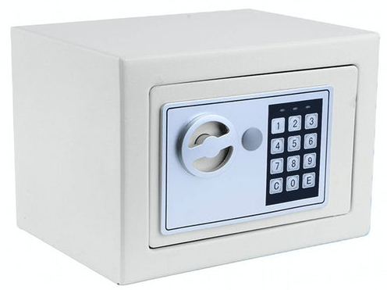

DESCRIPCIÓN TÉCNICA CONCEPTUAL
CONTEXTO...
Ingreso de Código de Seguridad para apertura de Caja Fuerte

Slide 3
DESCRIPCIÓN TÉCNICA CONCEPTUAL
SECUENCIA DE LECTURA...
SIMULACION…

Slide 4
DESCRIPCIÓN TÉCNICA CONCEPTUAL
DETALLES GENERALES...
PC
UART - USB
Memoria serial EEPROM de 1024 Kbits
Soporta comunicación SPI (Serial Peripheral Interface)
20 Mhz Max velocidad de clock
MOSI
EDU-CIAA-NXP (LPC4337).
25LC1024
Serial_EEPROM
MISO
SCLK
CS

Slide 5
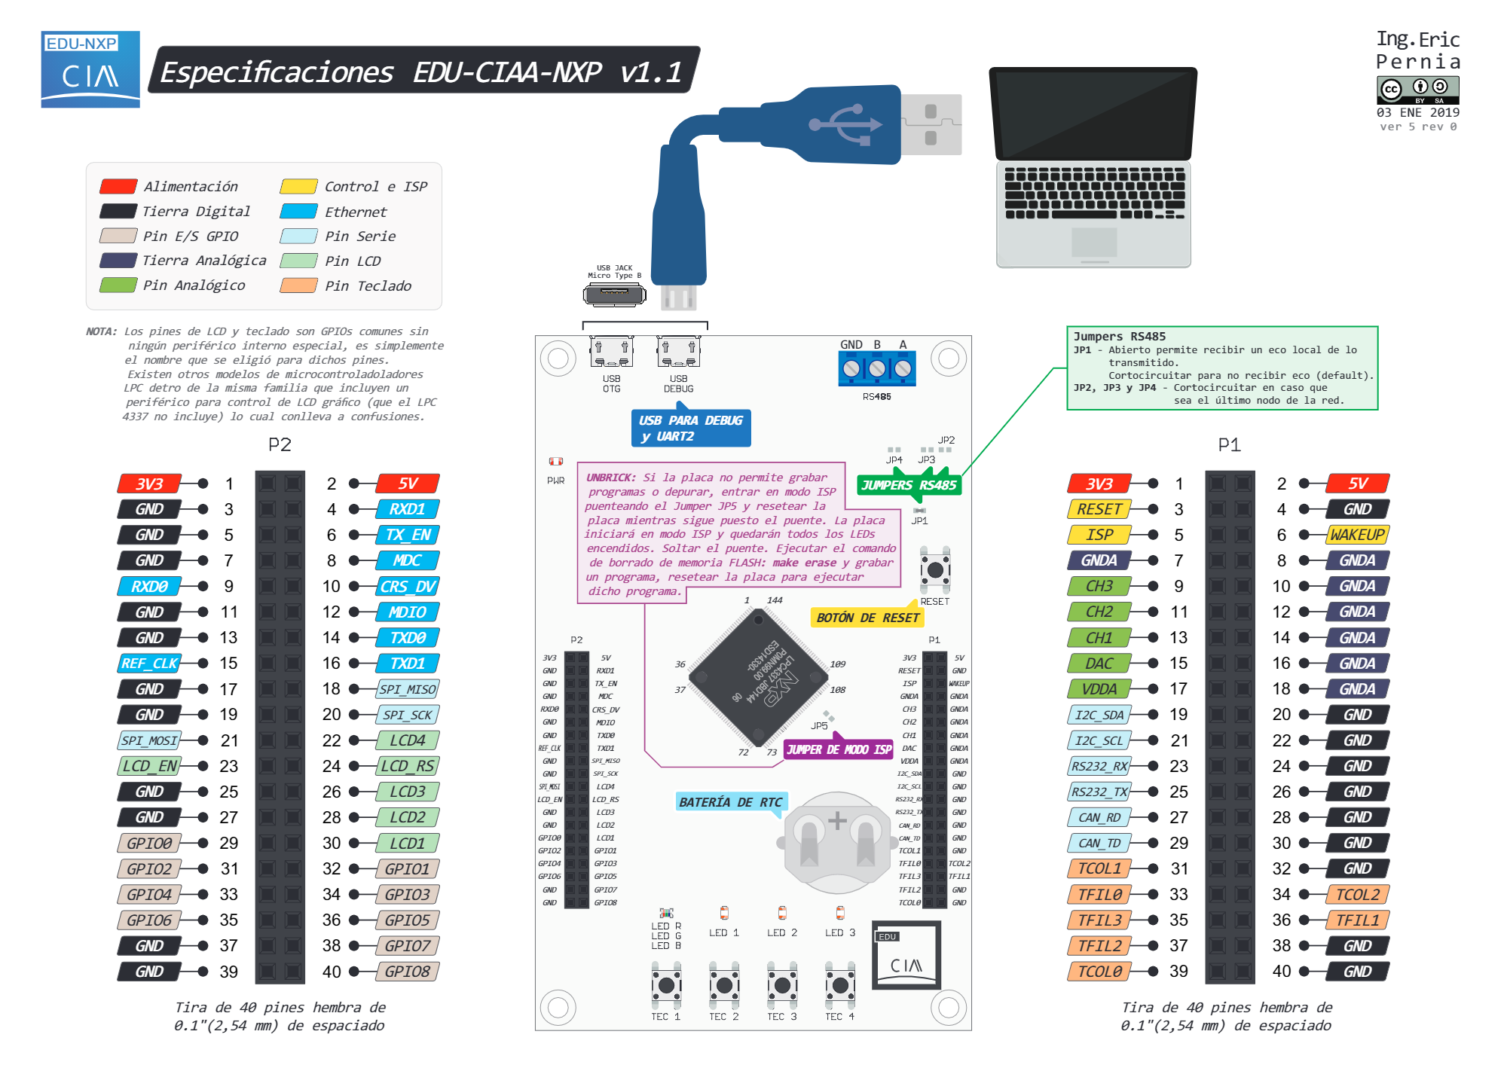
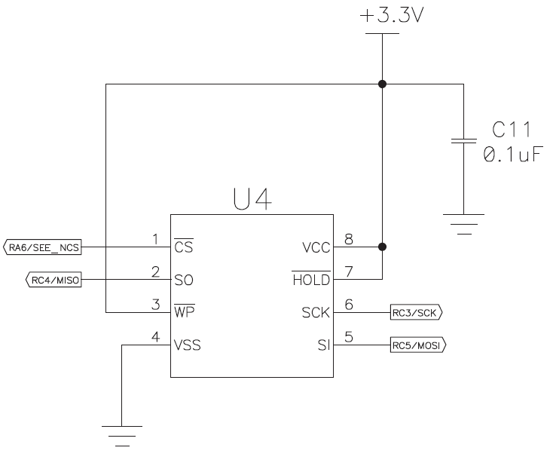
DESCRIPCIÓN TÉCNICA CONCEPTUAL
ESQUEMA DE CONEXIÓN...
UART
3,3 V
GPIO0
GND
SPI_MISO
SPI_SCK
SPI_MOSI

Slide 6
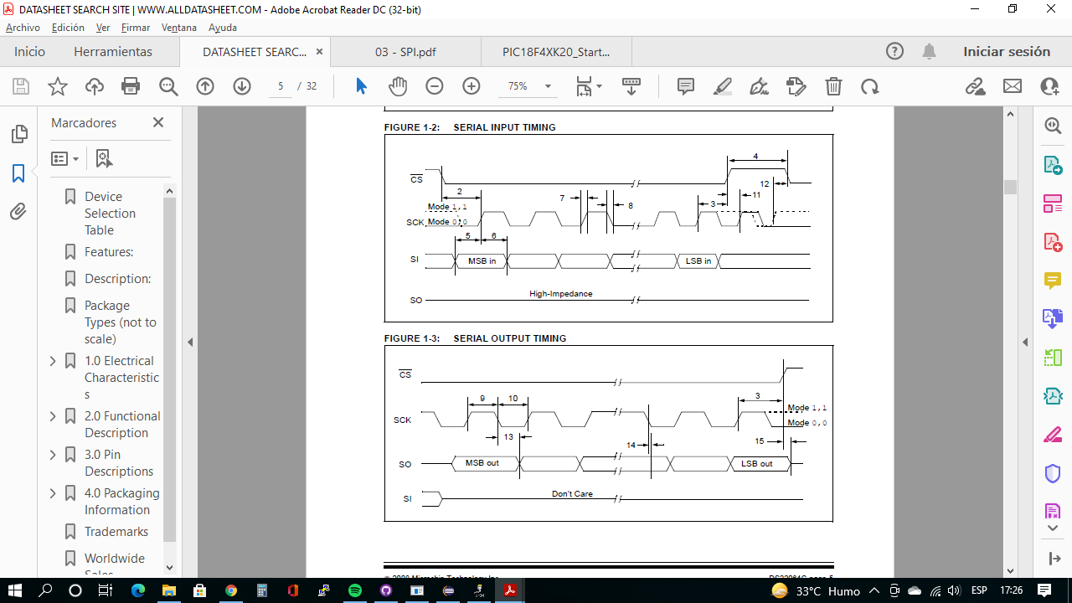
DESCRIPCIÓN TÉCNICA CONCEPTUAL
SECUENCIA DE ESCRITURA...

Slide 7
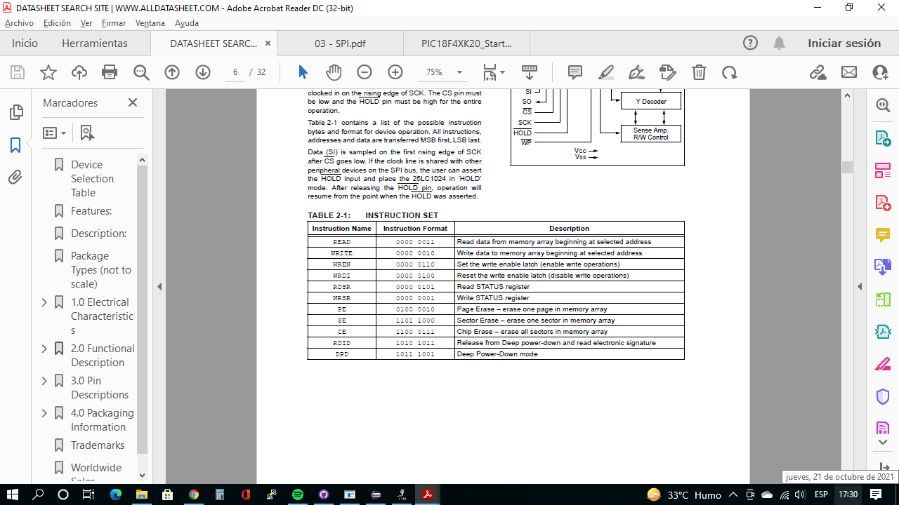
DESCRIPCIÓN TÉCNICA CONCEPTUAL
SECUENCIA DE ESCRITURA...

Slide 8
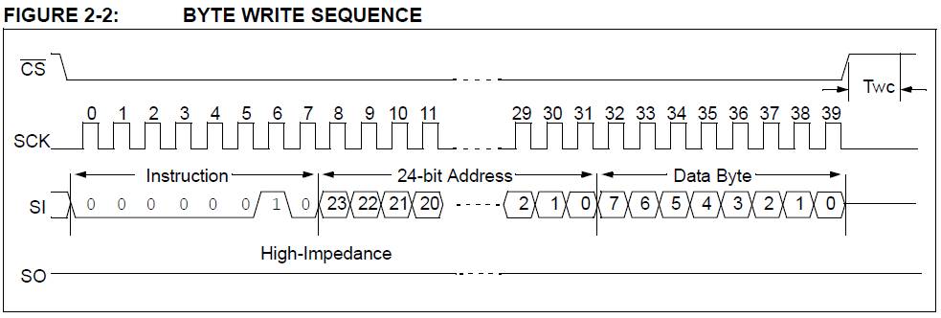
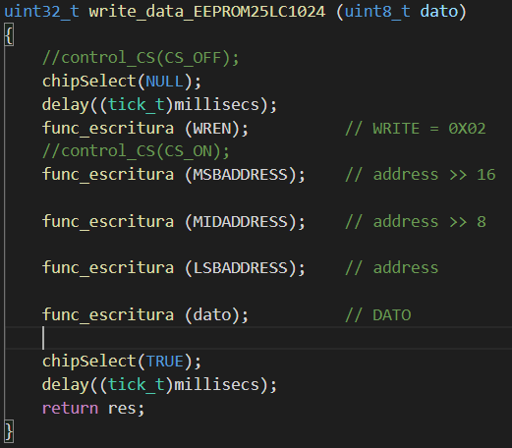
DESCRIPCIÓN TÉCNICA CONCEPTUAL
SECUENCIA DE ESCRITURA… DRIVER EEPROM25LC1024.C

Slide 9
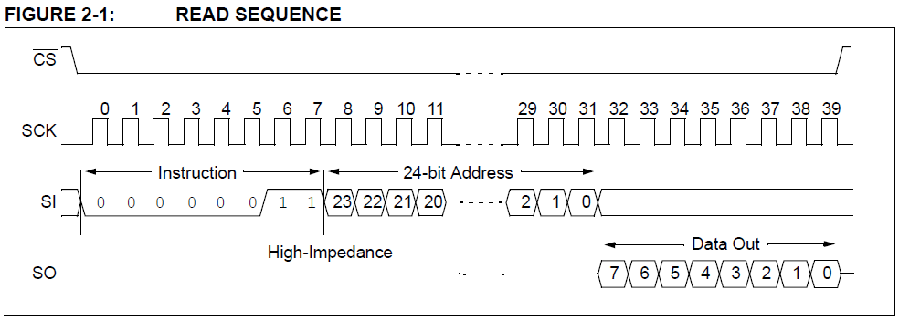
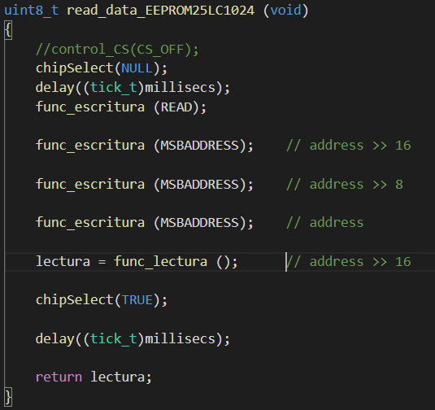
DESCRIPCIÓN TÉCNICA CONCEPTUAL
SECUENCIA DE LECTURA… DRIVER EEPROM25LC1024.C

Slide 10
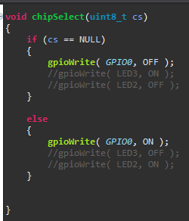
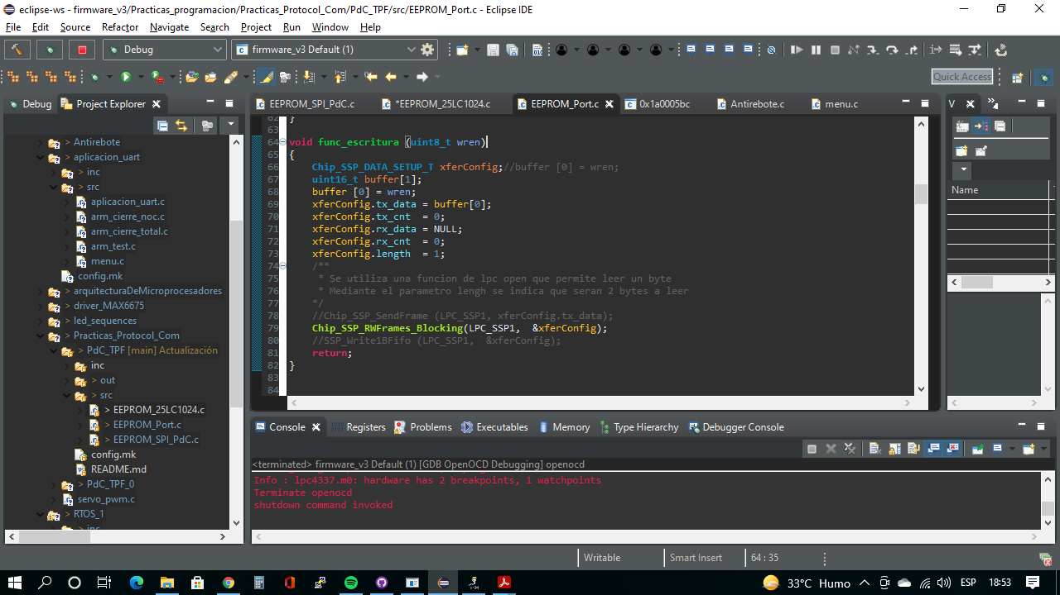

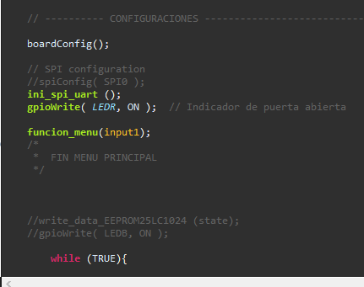
DESCRIPCIÓN TÉCNICA CONCEPTUAL
SECUENCIA DE LECTURA… PORT.C

Slide 11
DESCRIPCIÓN TÉCNICA CONCEPTUAL
SECUENCIA DE LECTURA...
PREGUNTAS…
MUCHAS GRACIAS

